Slide 1
MPI vs OpenMP
The final battle

Slide 2
Objectif
Comparer l’efficacité entre MPI et OpenMP
Pour un même algorithme

Slide 3
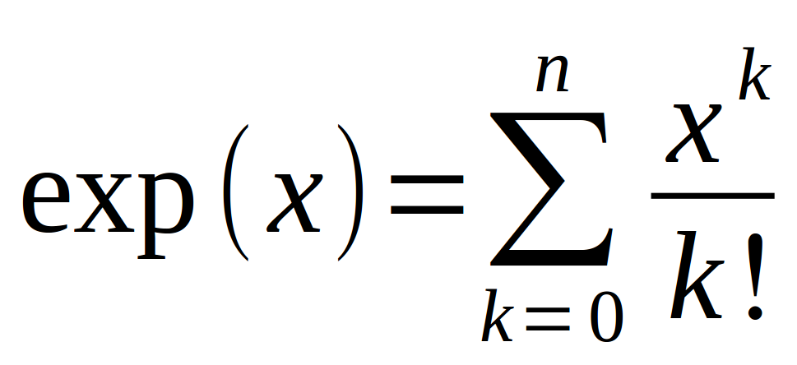
Outils
Calcul de exp(x) avec transformation en série
Machine: Bordeaux – Fronsac (octocore)

Slide 4
Métriques
Temps d’éxécution en moyenne (script python)
Précision de l’algorithme vérifiée
Machine dediée

Slide 5
Paramètres
x fixé
Nombre itérations variable
Une seule machine
Nombre de threads variable

Slide 6
Résultats

Slide 7
SPEEDUP

Slide 8
EFFICIENCY

Slide 9
Conclusion
Sur une seule machine, MPI est moins efficace
  Temps de communication inter-processus
Parallélisation inutile pour peu d’itérations
Parallélisation très efficace pour beaucoup d’itérations

